Slide 1
SVM
LSVM
Margin
Soft Margin
Dual Form
Non-Linear SVM
Kernel Trick
Information & Intelligence System Lab.
Sungkyunkwan University
2021/03/04
정지원
Notes:
안녕하세요.ML세미나 3주차 발표를 맏게된 학부인턴생 정지원입니다.
오늘 발표할 내용은 SVM(support vector machine)입니다.

Slide 2
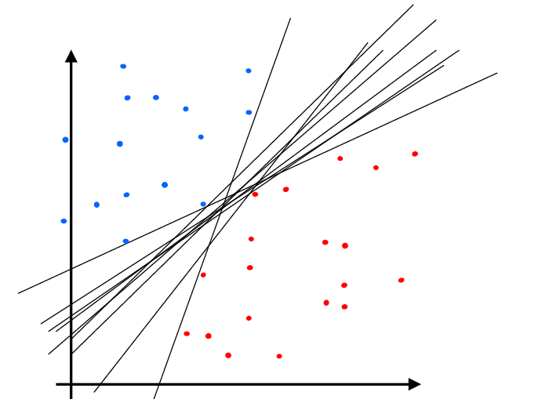
LSVM
Notes:
파란색점과 빨간색점을 분류하는 무수히 많은 boundary가 있습니다.
어떤 boundary가 가장 좋을까요?

Slide 3
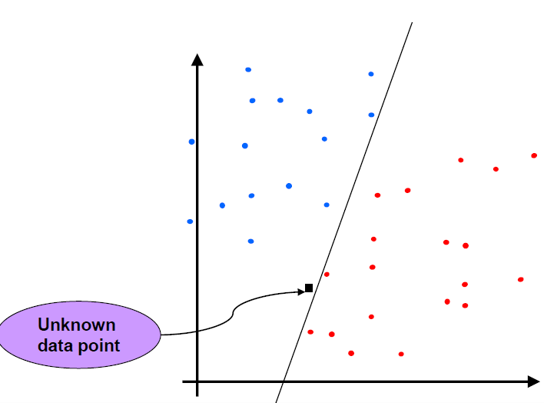
A Given Unknown Data Point
Red or Blue?
Notes:
직관적으로 그냥 봤을때는 저 사각형 데이터는 빨간색점들에 가까워서 빨간색 영역이라 생각할 수 있지만 경계를 기준으로 보면 파란색 영역입니다.
그렇다면 어떻게 최적의 boundary를 정할까요?
아무래도 두 영역의 가운데?(in-between)를 지나는 직선이 필요할거같습니다.

Slide 4
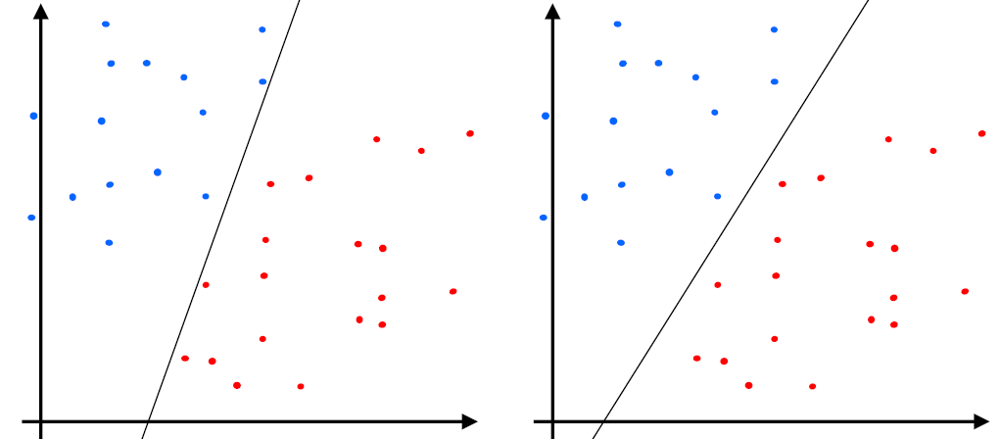
Which boundary is better?
Notes:
다음과 같은 boundary중 어떤 boundary가 가운데를 지날까요?
가운데를 정하는 지표는 어떻게 될까요?

Slide 5
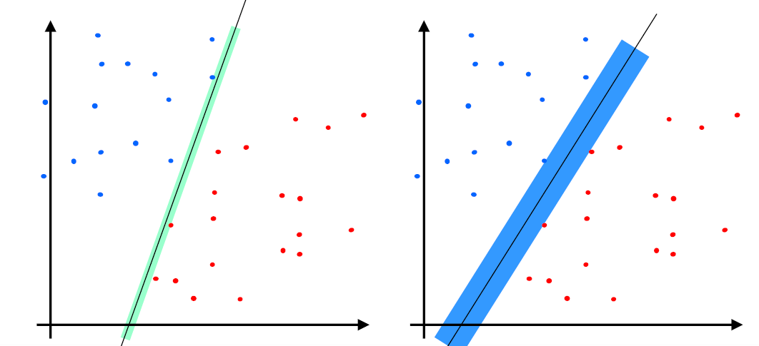
Margin of linear classifier
The width that the boundary could be increased by before hitting datapoint.
Notes:
처음 두 classifier를 구분하는 결정경계가 있고 그 결정 경계를 양쪽으로 평행이동 시킨다. Data를 만날때까지 .. 만나는 데이터==support vector
이 Margin(=width)을 최대화 하는 boundary를 찾자->support vector machine

Slide 6
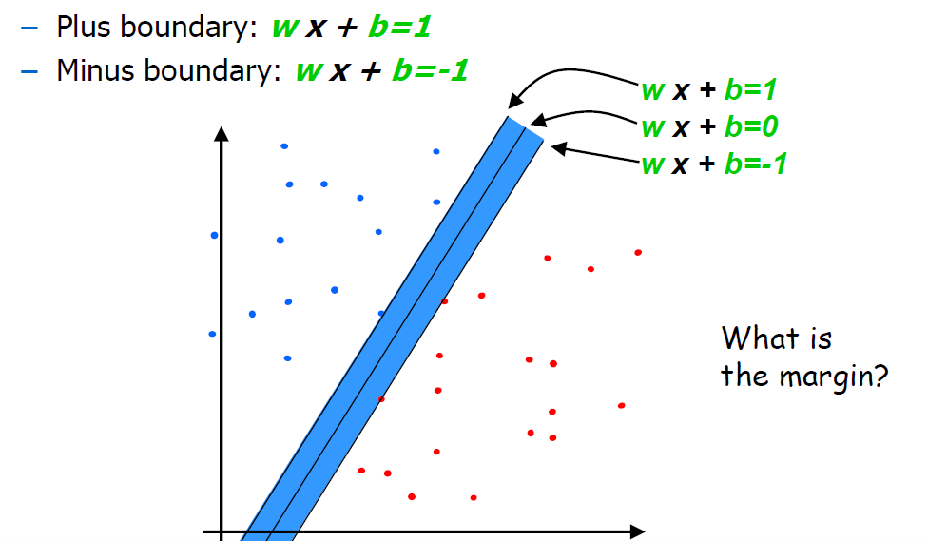
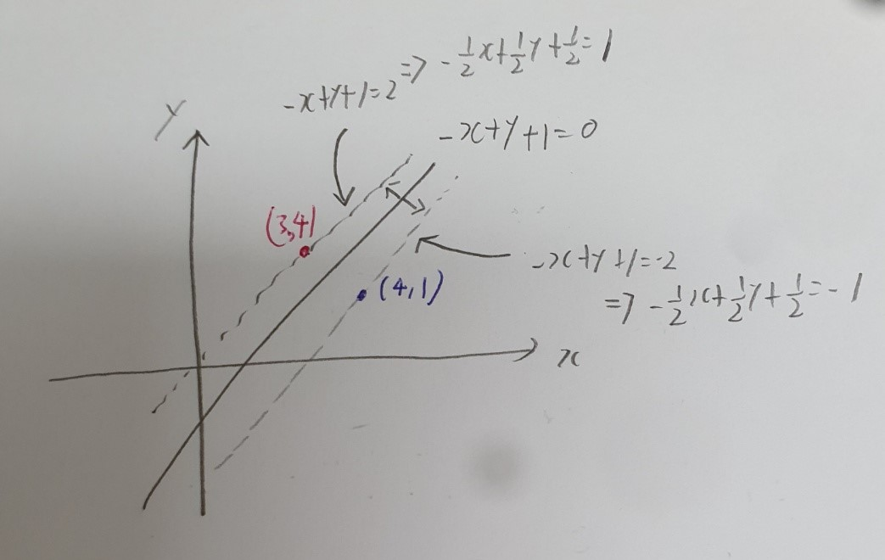
Let’s find the boundary with maximum margin
1. Let’s assume that we have the boundary : wx + b=0
2. Let’s adjust w and b
Notes:
이제 마진을 최대화하는 boundary를 찾아야한다.
우선 boundary(결정 경계)를 wx+b=0로 둔다.
오른쪽 그림을 보시면 저런식으로 가정을 하는 것입니다.

Slide 7
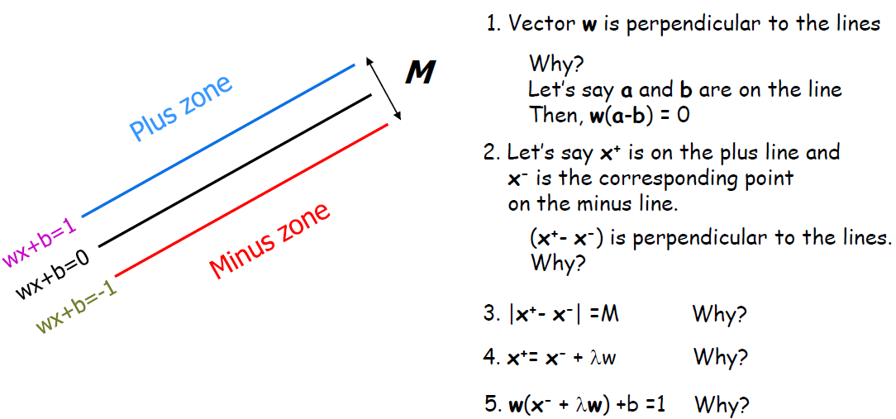
Margin
Distance between Plus and Minus boundary
Notes:
1번. 벡터 W가 라인(boundary)에 수직이라는데 왜그럴까여?
2번 설명

Slide 8
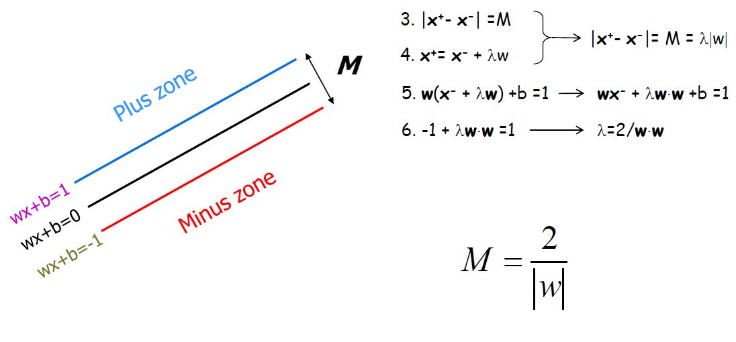
Margin
Notes:
3,4,5 를 통해서
결국 M=2/w이 나옵니다.
따라서 M을 최대화 하는 w를 찾으면 됩니다.

Slide 9
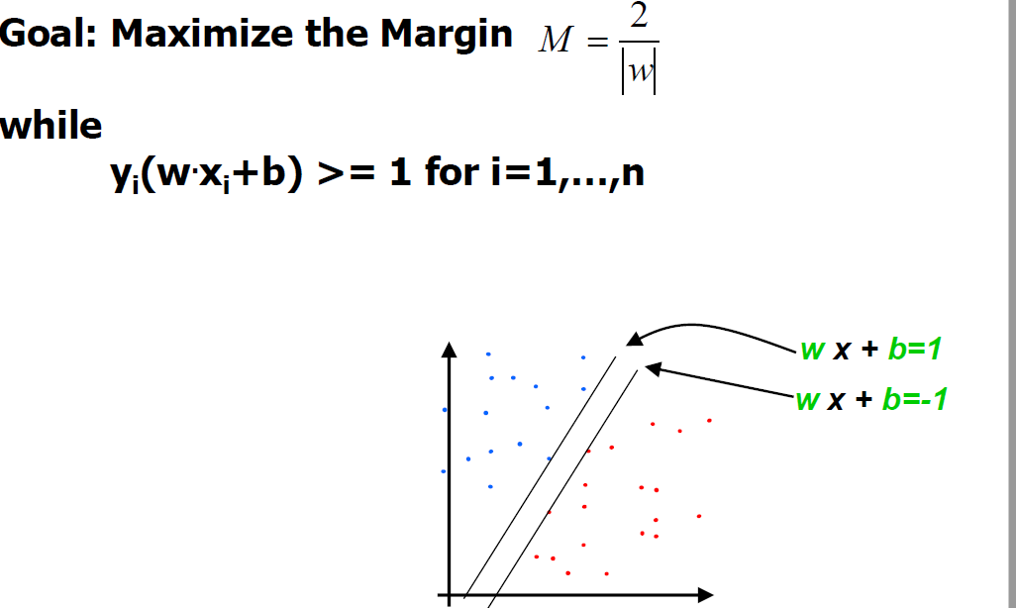
LSVM
Notes:
이제 이그림에서 파란색 포인트틀을 +boundary, 빨간색 포인트들을 –boundary라 하면
Yi=1or-1인것이다.따라서 다음과 같은 식이 나옵니다.
결국 y(w*x+b)>=1라는 constraint식을 가지고있는 마진식을 최대화 하는것이 목표입니다.

Slide 10
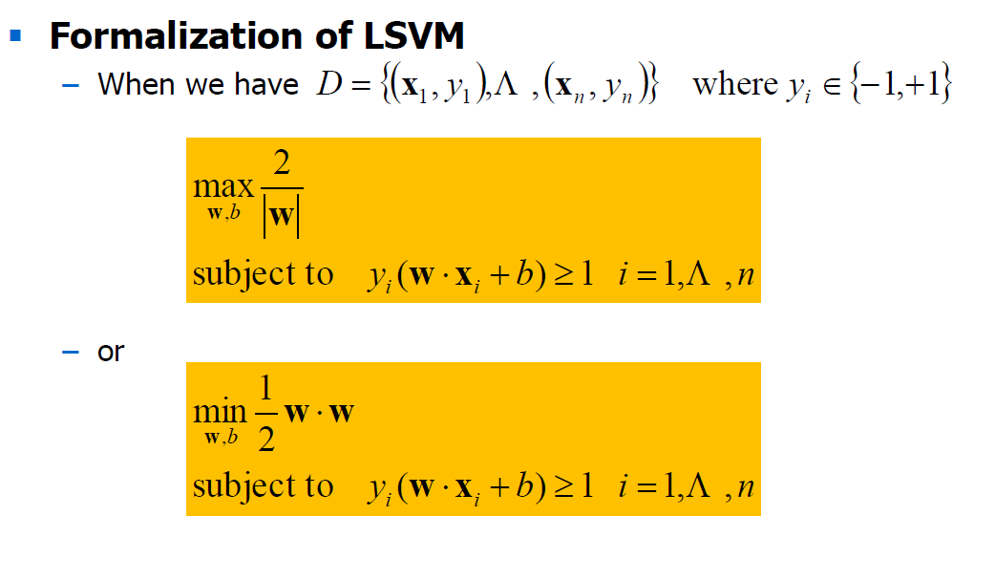
LSVM
Notes:
이페이지 설명

Slide 11
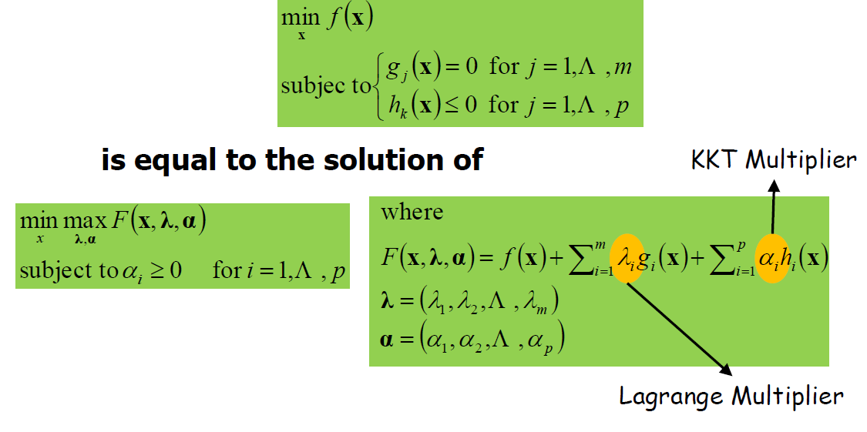
Lagrange & Dual form
Notes:
Lagrange Multiplier란 어떤 함수가 주어진 제약식을 만족시키면서, 그 함수가 갖는 최대값 혹은 최소값을 찾고자 할 때 사용합니다. L(x,λ) = F(x) + λ*h(x) 으로 표기하며, (x,λ)변수들로 각각 편미분 한 식이 0이 되는 값으로 해를 구한다. 이러한 계산의 원리는, 사실 두 함수의 기울기가 같아지는 공통접선을 구하는 것이다.
제약식이 등호로 이루어진경우->equality constraint problem이라하고
부등호로 이루어진 경우->inequality constraint problem이라 합니다

Slide 12
Lagrange & Dual Form
Solution of
Satisfies the following conditions

Slide 13
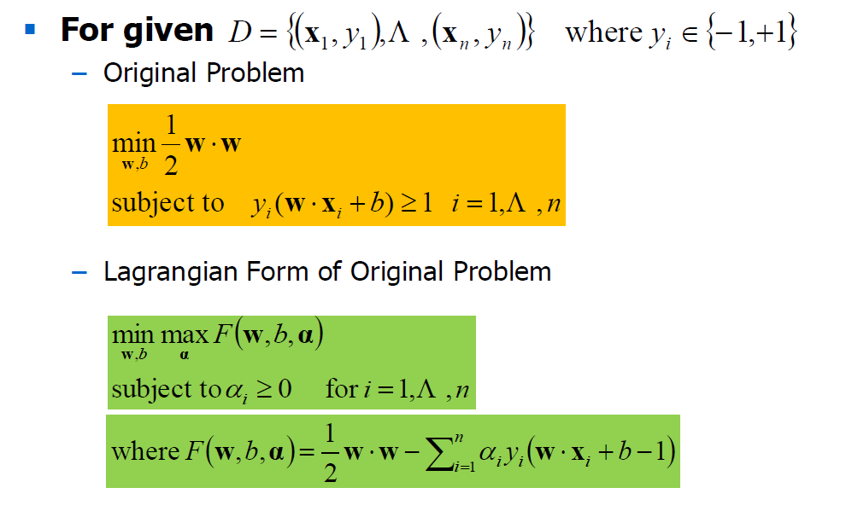
Dual Form
Notes:
듀얼 폼이란 A란 문제를 변형해서 B형태로 있는데 B형태는 C와 같습니다.C를 통해 문제를 풀면 A를 푼것과 동일합니다. 이를 Dual Form이라합니다.
Constraint problem은 ?<=0형태로 주어지기 때문에 다음과 같은 식이 나옵니다.

Slide 14
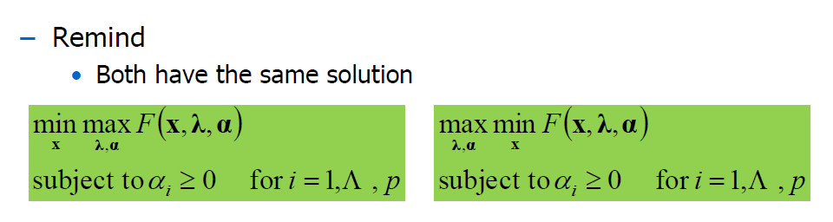
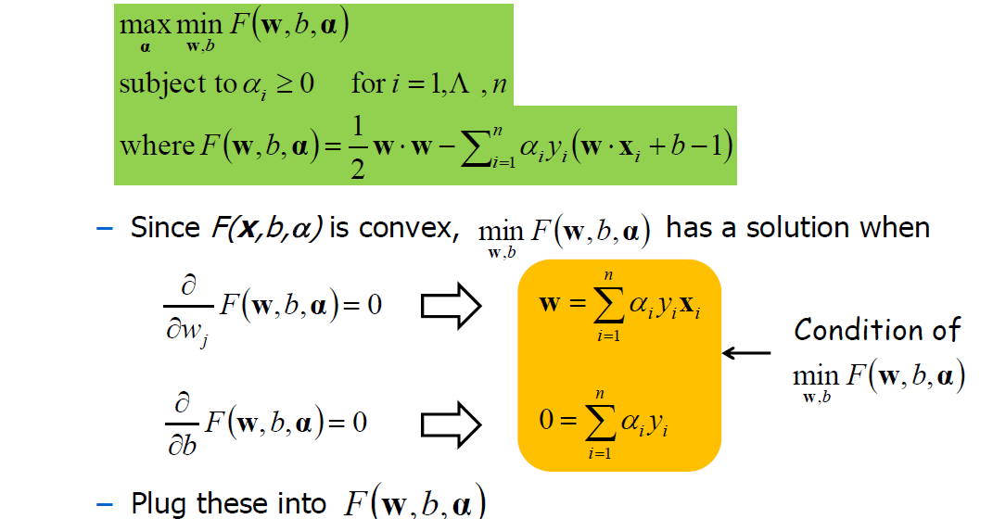
Dual Form
Notes:
설명하기
minF(w,b,알파)의 편미분에서 나온 조건식 두개를 F함수에 대입하면 (14페이지)같이 나옵니다.

Slide 15
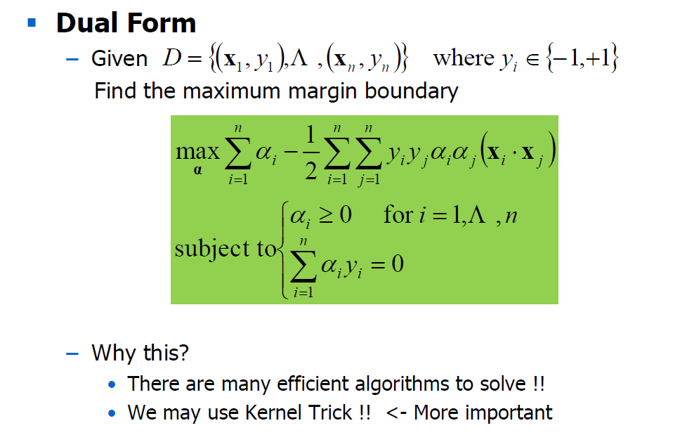
Dual Form
Notes:
위와 같은 식을 구하면 알파가 나옵니다. 알파를 통해 W와 b를 찾습니다.

Slide 16
Dual Form
Remind the condition of
Support vectors
Notes:
13페이지에 있는 w에대해 편미분한식으로인해 w값은 다음과 같이 나옵니다.
B는 y(wx+b)≥1이 inequality constraint problem 이였음
y는 레이블로 +1or-1이다. 고로 ,제곱하면 1!!
전 페이지의 dual form에서 구한 알파를 위의 식에 대입해서 w와 b를 구합니다.

Slide 17
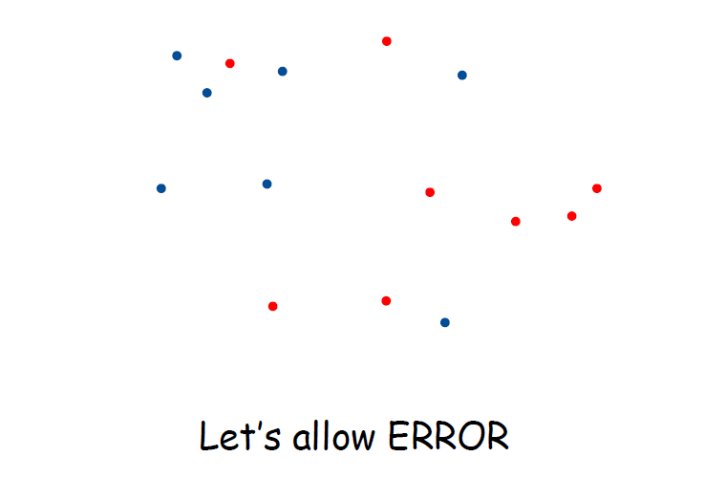
Linear SVM with Soft Margin
Non-Linearly separable Problem
-Impossible to find a linear boundary with out error

Slide 18
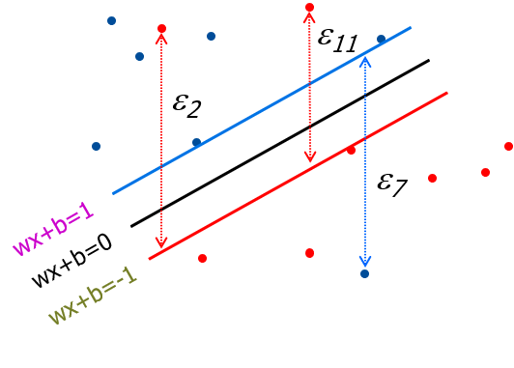
Linear SVM with Soft Margin
Let’s assume error, , for each data x_{i} so that
Find a linear boundary which
maximizes the margin
minimizes the error

Slide 19
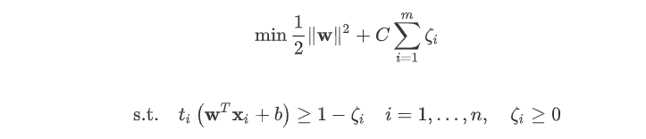
Linear SVM with Soft Margin
Slack variable
C:given by expert’s controlling overfitting
Notes:
여기서 저걸 slack variable이라하며 C는 설멍~

Slide 20
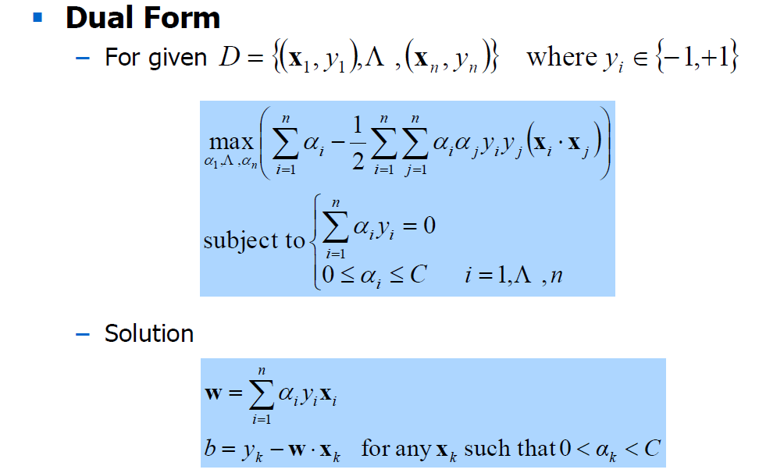
Linear SVM with Soft Margin
Notes:
Dual Form은 다음과 같습니다.
Hard margin과의 차이는 constraint 식에서 범위에 C가 추가되었습니다.

Slide 21
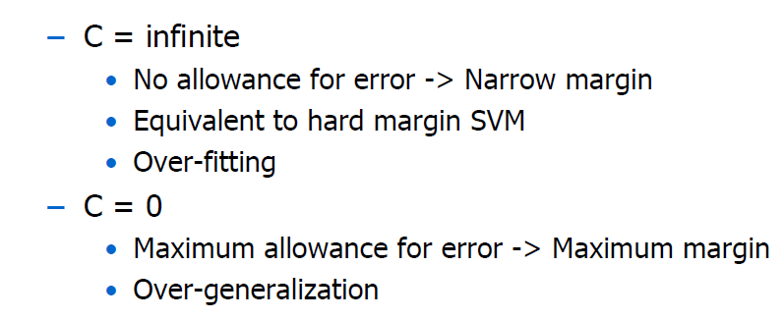
Linear SVM with Soft Margin
Effect of C

Slide 22
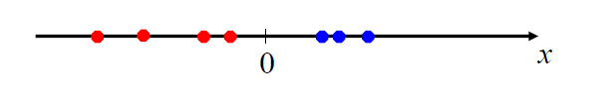
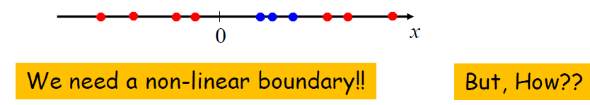
Non-Linear SVM
Data that are Linearly separable
What about this?
Notes:
이제 Linear 하지 않는 즉, Non-Linear한 경우에는 어떻게 분류할까요?

Slide 23
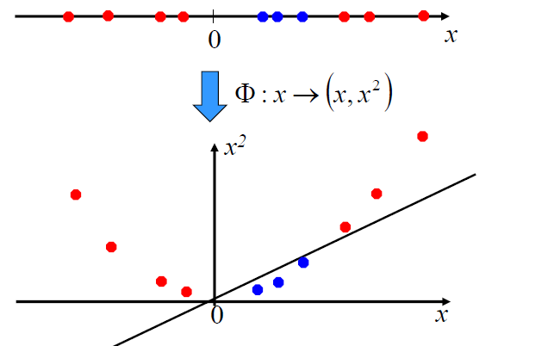
Non-Linear SVM
Trick
1. Map data to a higher-dimensional space
Notes:
트릭 설명하기

Slide 24
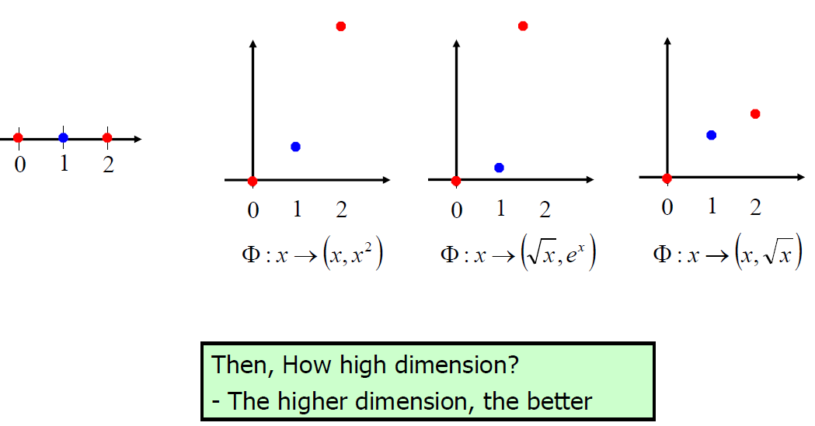
Non-Linear SVM
2. Find a linear boundary in the higher-dimensional space
Notes:
그런데 흔히 알고 있는 차원이 올라갈수록 ‘차원의 저주’라는 것에 빠지지 않을까요?
왜 그런데 여기서는 higher dimension,the better일까요?

Slide 25
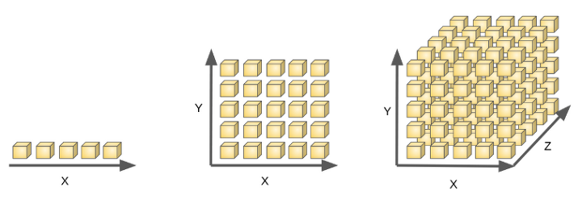
잠깐, Cures of dimensionality
차원의 저주란?
일상적으로 경험하는 3차원 물리 공간에서 발생하지 않는 현상으로
고차원 데이터를 분석하거나 구성하는 과정에서 발생하는 다양한 현상임
출처:https://bioinformaticsandme.tistory.com/197
Notes:
데이터의 차원이 증가할수록 해당 공간의 크기가 기하급수적으로 증가하기 때문에 동일한 개수의 데이터의 밀도는 차원이 증가할수록 급속도로 희박해진다.
따라서, 차원이 증가할수록 데이터의 분포분석 또는 모델추정에 필요한 샘플 데이터의 개수가 기하급수적으로 증가하게 되는데 이러한 어려움을 표현한 용어가 '차원의 저주‘라한다.
다음 그림을 보면 1차원에서 데이터의 밀집도는 N/5로 하나의 큐브는 N/5 샘플을 가지게 됩니다.
- 2차원에서 데이터의 밀집도는 N/25로 하나의 큐브는 N/25 샘플을 가지게 됩니다.
- 3차원에서 데이터의 밀집도는 N/125로 하나의 큐브는 N/125 샘플을 가지게 됩니다.
그럼 왜 SVM은 차원을 확장할까요?
왜냐하면 차원을 올리지만 패턴을 가지고 있어서 오버피팅이 걸리지 않기 때문입니다.

Slide 26
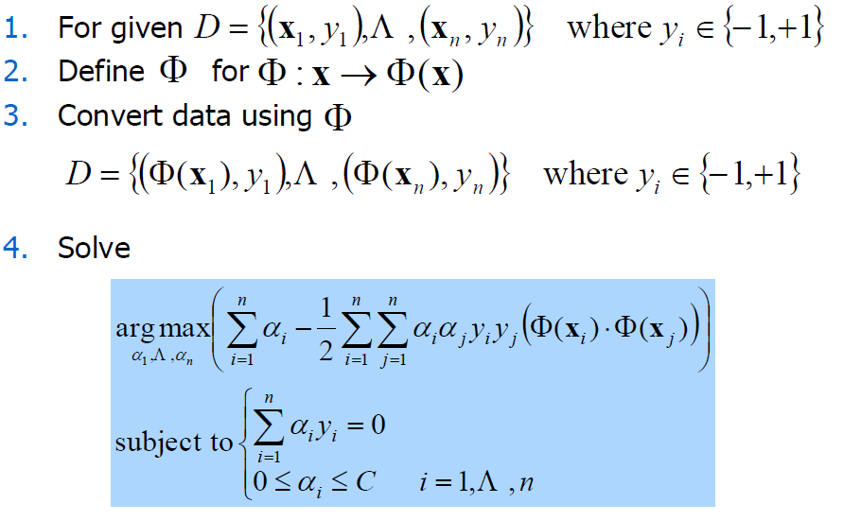
Non-Linear SVM
Remind: Formulation for linear boundary

Slide 27
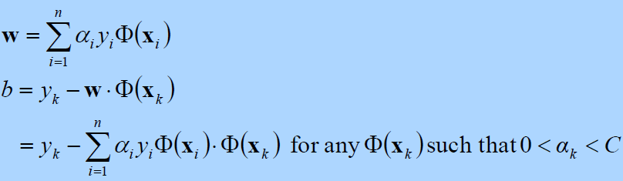
Non-Linear SVM
Formulation for non-linear boundary
5. Solution for the boundary

Slide 28
Non-Linear SVM
Observation:Which one do we need?
- Mapping data into a higher space
Φ : x -> Φ(x)
-Inner products of mapped data
Φ( x) · Φ( y)

Slide 29
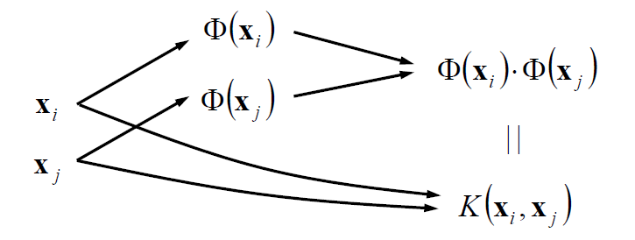
Kernel Trick
Kernel
- A function that corresponds to a dot product of two
feature vectors in some expanded feature space
-You have two functions Φ( x) and K(x,y)
and it happens that Φ( x) · Φ( y)=K(x,y)
Then, K is called a kernel function
Notes:
저차원에서는 선형적으로 구별이 불가능하지만, mapping을 통해 고차원으로 변환시킨 후 선형적으로 구별이 가능하도록 하는 방법을 kernel trick이라 부릅니다.

Slide 30
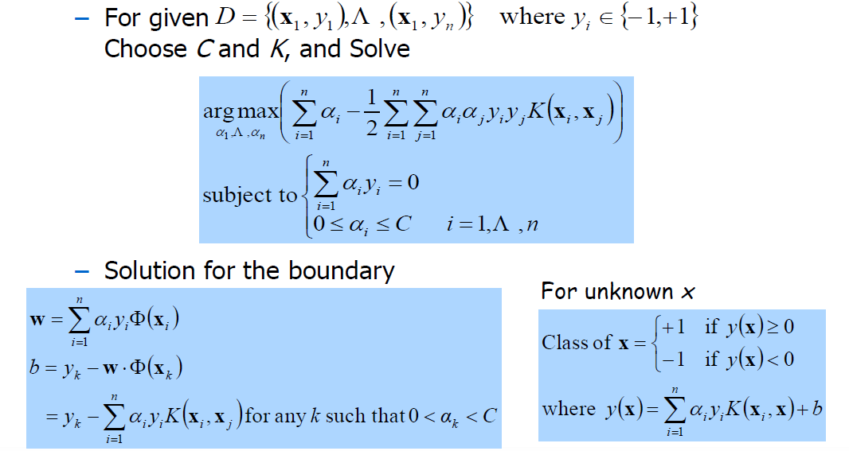
Kernel Trick
Final Formulation of SVM
Notes:
Linear SVM과 같은 방식으로 해결하면 됩니다.

Slide 31
Kernel Trick
Kernel functions
-Linear Kernel
-Homogeneous Polynomial Kernel
-Polynomial kernel
-Gaussian Kernel(RBF kernel)
-Sigmoid Kernel

Slide 32
RBF Kernels
RBF Kernels
Paramater gamma
- gamma는 boundary를 얼마나 유연하게 그을 것인지 정해주는 것이다.(위
의 식에서는 시그마의 역수)
- 감마가 커지면 가우시안의 폭이 좁아져서 overfitting -> 결정 경계가 불규
칙하고 구부러진다.
-감마가 작아지면 넓은 종 모양이 되며, 데이터의 영향이 넓어진다(generalization) -> 결정 경계가 부드러워진다.
Notes:
RBF(Radial Bias function) 혹은 가우시안 커널이라고 부르기도 한다.
이 커널에서 하나 알고 가야 할 게 있다. 바로 감마이다.
감마가 커지면 폭이좁아져서 overfitting이 발생한다. 즉, 결정 경계가 불규칙하고 구부러진다.(너무 잘 분류하기 떄문에)

Slide 33
Discussion
Pros
- Find the optimal separation hyperplane
-Can deal with very high dimensional data.
-Usually work very well.
• Cons
-Need to select a good kernel function
-Require lots of memory and CPU time
Notes:
장점들 설명하고,추가로 예측의 정확도가 높고 신경망에 비해 overfitting 정도가 덜합니다.
단점으로, 좋은 kernel function선택하는데 오래걸리고, 트레이닝하는데 cpu time이 많이 걸리고(모형 구축시간)

